Slide 1
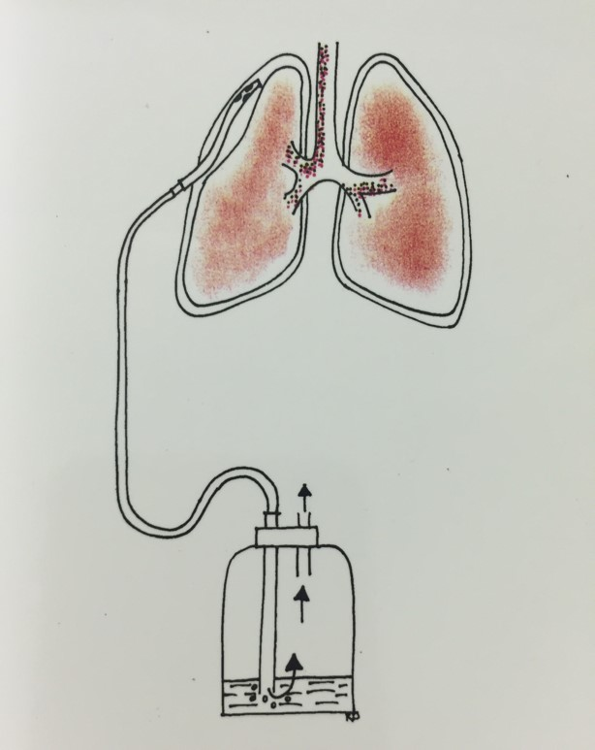
IL DRENAGGIO TORACICO
IN PRONTO SOCCORSO: come, quando e perché
Corso teorico-pratico
Contenuto e moduli:
La patologia pleurica in urgenza: PNX e versamenti (Dr. Parise)
Il drenaggio pleurico a Sassuolo: dove, quando e perché (Dr. Parise)
La gestione infermieristica in urgenza della patologia pleurica: dal triage al drenaggio (Inf. Ruggi e Giunzioni)
Il posizionamento del drenaggio toracico in urgenza (Dr. Di Prima)
Drenaggi alternativi: Pig tail, Pleurocath, CVC (Dr. Barchetti)
La gestione del drenaggio toracico in reparto (Inf. Giuliani e Mammone)
Esercitazioni pratiche
Ospedale di Sassuolo
SALA CONFERENZE
31 Maggio 2021
Ore 14:30-18:30
Max 32 pax
Destinatari
Il corso è rivolto al personale Medico ed Infermieristico
Modalità di iscrizione: iscrizione obbligatoria presso
formazione@ospedalesassuolo.it
Tel: 0536.846666 – 846760

